Slide 1
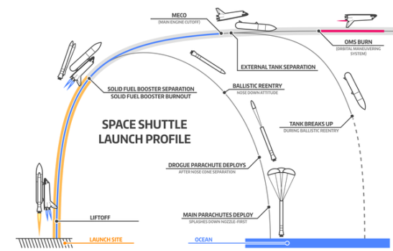
TÍTULO LÍNEA 1
TÍTULO LÍNEA 2
Apellido, Inicial del nombre (autor I)¹; Apellido, Inicial del nombre (Autor II)² [indicar con * el autor a quien se debe dirigir la correspondencia]
1. Entidad, Universidad donde realiza sus investigaciones el autor I, dirección.
2. Entidad, Universidad donde realiza sus investigaciones el autor II, dirección.
*e-mail: Del autor a quien se debe dirigir la correspondencia
Los resúmenes de los trabajos a presentar en el NANO2018, deben realizarse siguiendo el modelo de esta planilla, con el fin de lograr uniformidad en los formatos de los distintos archivos. Por este motivo se solicita que no se realice modificación alguna a los estilos o formatos aquí definidos. Las versiones electrónicas deben ser enviadas mediante el formulario web de inscripción del evento.
Los resúmenes deben ser enviados en formato .ppt (o .pptx) y no superar una carilla de extensión. Se deberá emplear la fuente Calibri en tamaños 12 (título), 8, (autores y cuerpo principal) y 7 (filiación, contacto y referencias) con interlineado sencillo y con agregado de espacio después del párrafo (3 pts). Estos valores ya están predefinidos en la plantilla. El contenido del texto debe presentar los antecedentes teóricos que justifican el objetivo o el problema de investigación, además de la metodología utilizada y los resultados.
Las fuentes bibliográficas consultadas deben ser informadas de dos maneras: en el cuerpo del texto, y en una lista final, ordenadas según su aparición. De esta manera, el lector puede localizar de manera rápida la fuente, buscando en la lista final de referencias bibliográficas detalladas. Las referencias en el cuerpo del texto deben ser indicadas utilizando un formato numérico [1] que debe ser colocado entre corchetes [2,3]. Las referencias en la lista final deben proveer la información necesaria para localizar la fuente mencionada. El formato de dicha lista se encuentra detallado en el apartado correspondiente, que se muestra al pie de este cuadro de texto.
De manera opcional, pueden incorporarse gráficos o figuras (Fig. 1) en dimensiones tales que no exceda el tamaño de este cuadro de texto (15 cm de largo x 11.2 cm de ancho).
Por último, guardar el archivo con el apellido y nombre del autor que está realizando la inscripción. Ejemplo: MuskElon_Nano2018.ppt.
Figura 1. Descripción de la figura.
Referencias
[1] Apellido autor, Inicial del nombre (Año). Título de la revista, volumen, páginas.
[2] Apellido autor, Inicial del nombre. Título del libro. Año, Editorial.
[3] Apellido autor, Inicial del nombre, Título de la tesis. Año, Universidad, Facultad, Repositorio.

